Slide 1
Стилевое форматирование

Slide 2
Домашнее задание
Прочитайте § 21
Тест для подготовки к зачетной работе https://tests-edu.ru/polyakov.html?id=16
Выполните практическую работу по стилевому форматированию текста

Slide 3
Что называют стилем?
Стиль — это набор свойств символа или абзаца, имеющий имя.
Зачем нужны стили?
быстро применить оформление
быстро изменить оформление
автоматически построить оглавление
Стиль символов: шрифт: Arial, кегль: 14 пт, полужирный, без курсива, цвет: синий
Стиль абзацев: левая граница: 0, правая граница: 16 см, абзацный отступ: 1 см, межстрочный интервал: 1,5, интервал до абзаца: 3 пт, интервал после абзаца: 6 пт

Slide 4
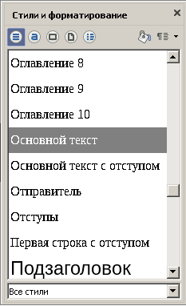
Применение готовых стилей
Word (Главная):
Writer:
Формат – Стили (F11)
Изменение стиля:
пкм – Изменить

Slide 5
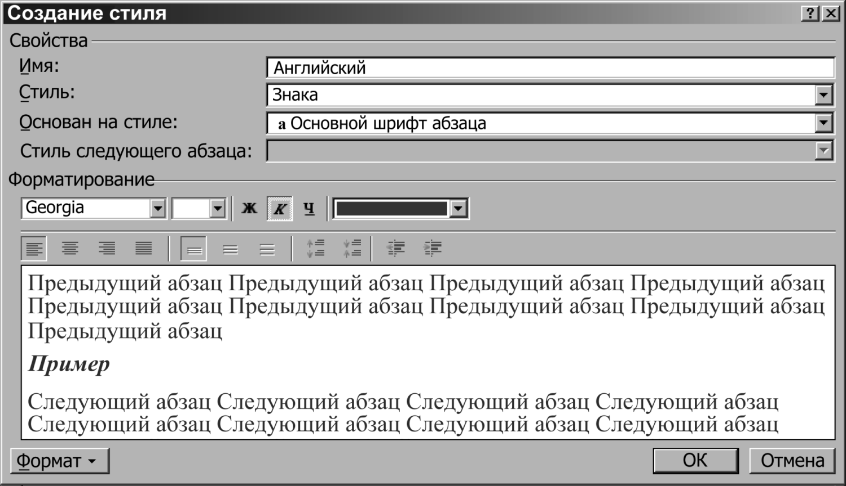
Стили на основе образца и «с нуля»

Slide 6
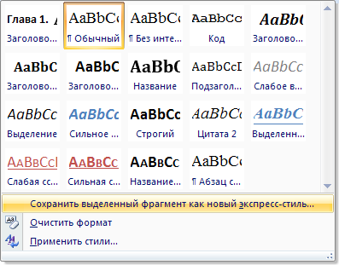
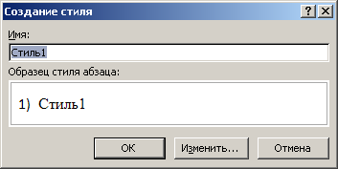
Создание стиля в Word
лкм
лкм

Slide 7
Создание стиля в Writer
Формат – Стили (F11)
пкм – Создать
(на основе выделенного)

Slide 8
Спасибо за внимание!

